Slide 1




Теории в биологии: путь от клеточной теории к технологиям управления свойствами биологических объектов
Сергей Евгеньевич Седых
кандидат биологических наук
старший преподаватель НГУ, СУНЦ НГУ
научный сотрудник ИХБФМ СО РАН
руководитель магистерской программы ПИШ НГУ «Передовые инженерные решения для биотехнологии и медицины»

Slide 2
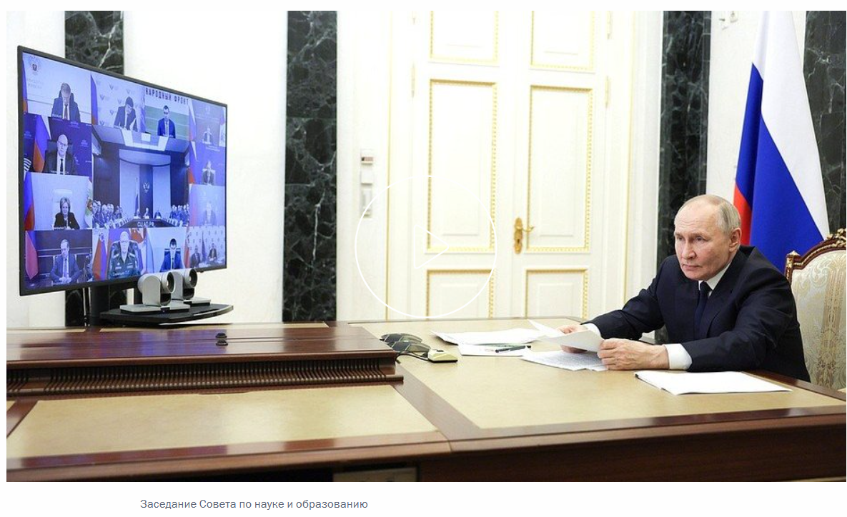
Заседание Совета по науке и образованию
Нужно формировать задел в компетенциях на годы вперёд, чтобы нынешние школьники, студенты, аспиранты, да наши учреждения – школы, колледжи, вузы, и через 15–20 лет были готовы отвечать на вызовы времени, бурных технологических изменений, были среди лучших в глобальной конкуренции.
Это требование нужно обязательно закладывать в логику наших действий, ставить такую задачу при разработке новой Стратегии развития образования до 2040 года.
6 февраля 2025 года

Slide 3
Что такое теория?
Теория (греч. θεωρία «созерцание, рассмотрение, исследование») — упорядоченная и обоснованная система взглядов, суждений, положений, позволяющая адекватно объяснять факты, анализировать процессы, прогнозировать и регулировать их развитие; уровень познания, на котором обобщаются и систематизируются знания о предмете исследования и формулируются понятия, категории, суждения, умозаключения.
Как правило, большинство исследователей считают, что стандартным методом проверки теорий является прямая экспериментальная проверка («эксперимент — критерий истины»). Однако часто теорию нельзя проверить прямым экспериментом (например, теорию о возникновении жизни на Земле), либо такая проверка слишком сложна или затратна (макроэкономические и социальные теории), и поэтому теории часто проверяются не прямым экспериментом, а по наличию предсказательной силы — то есть если из неё следуют неизвестные/незамеченные ранее события, и при пристальном наблюдении эти события обнаруживаются, то предсказательная сила присутствует.

Slide 4
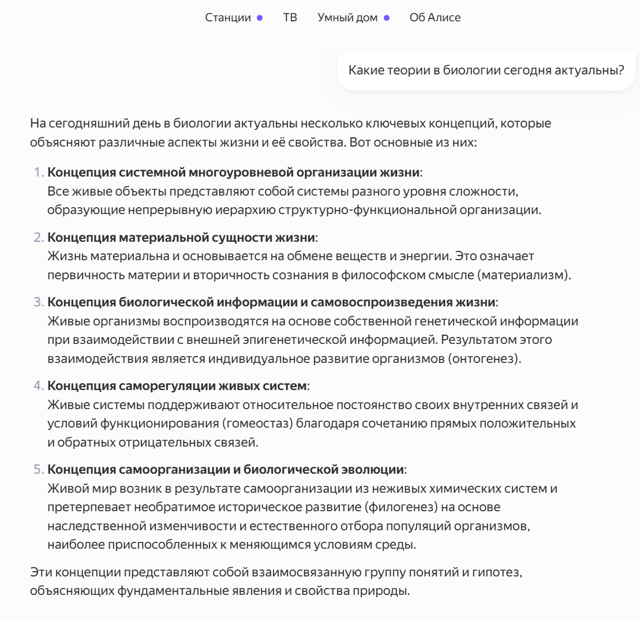
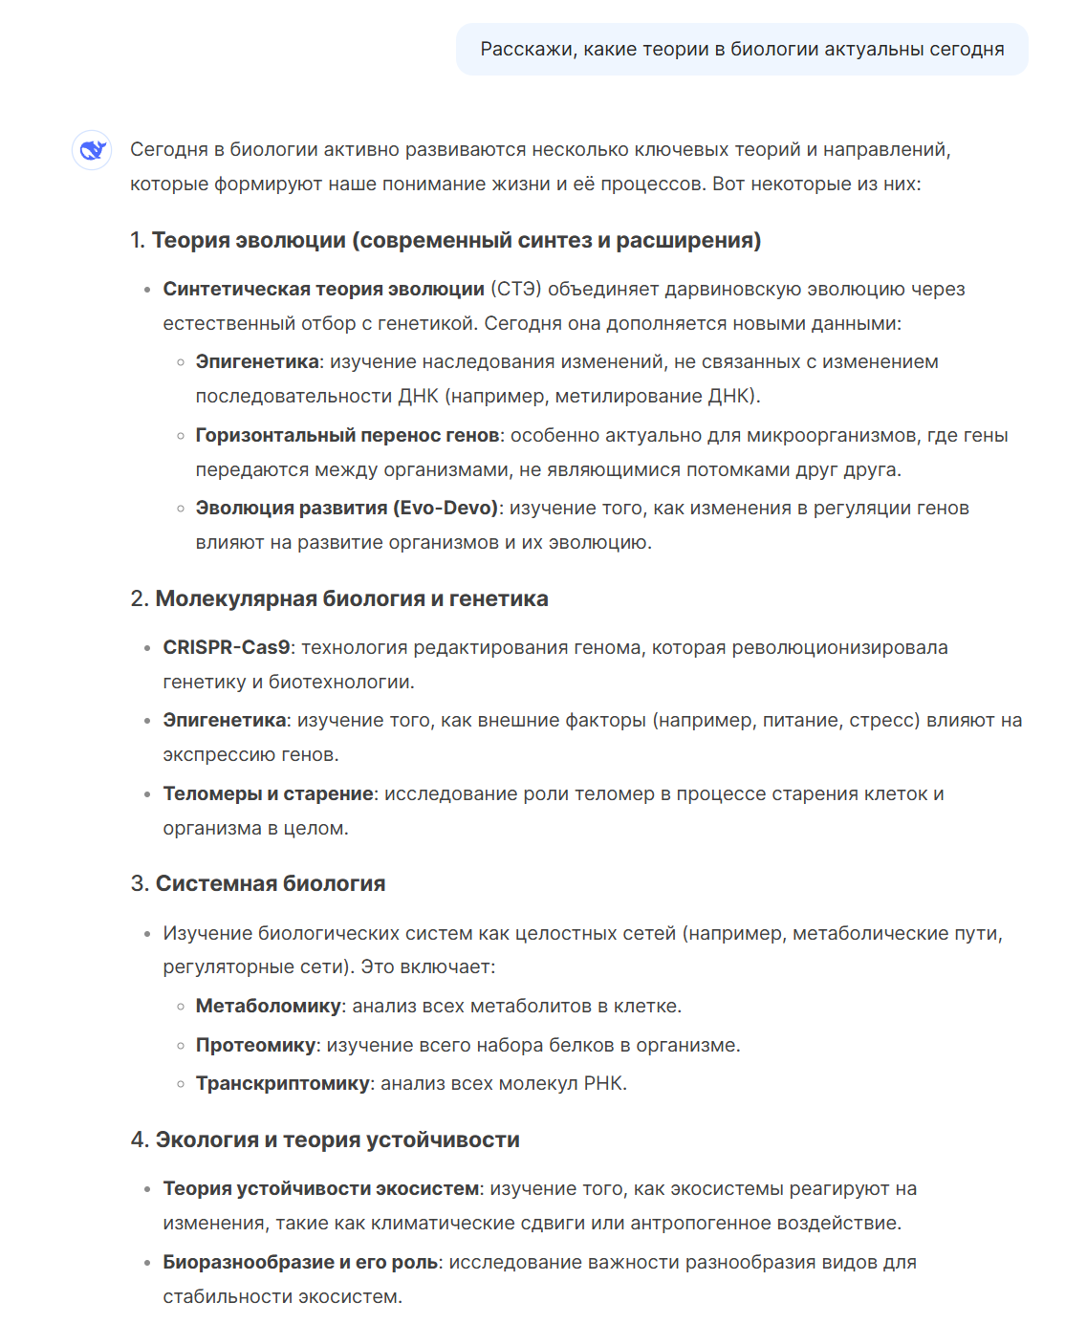
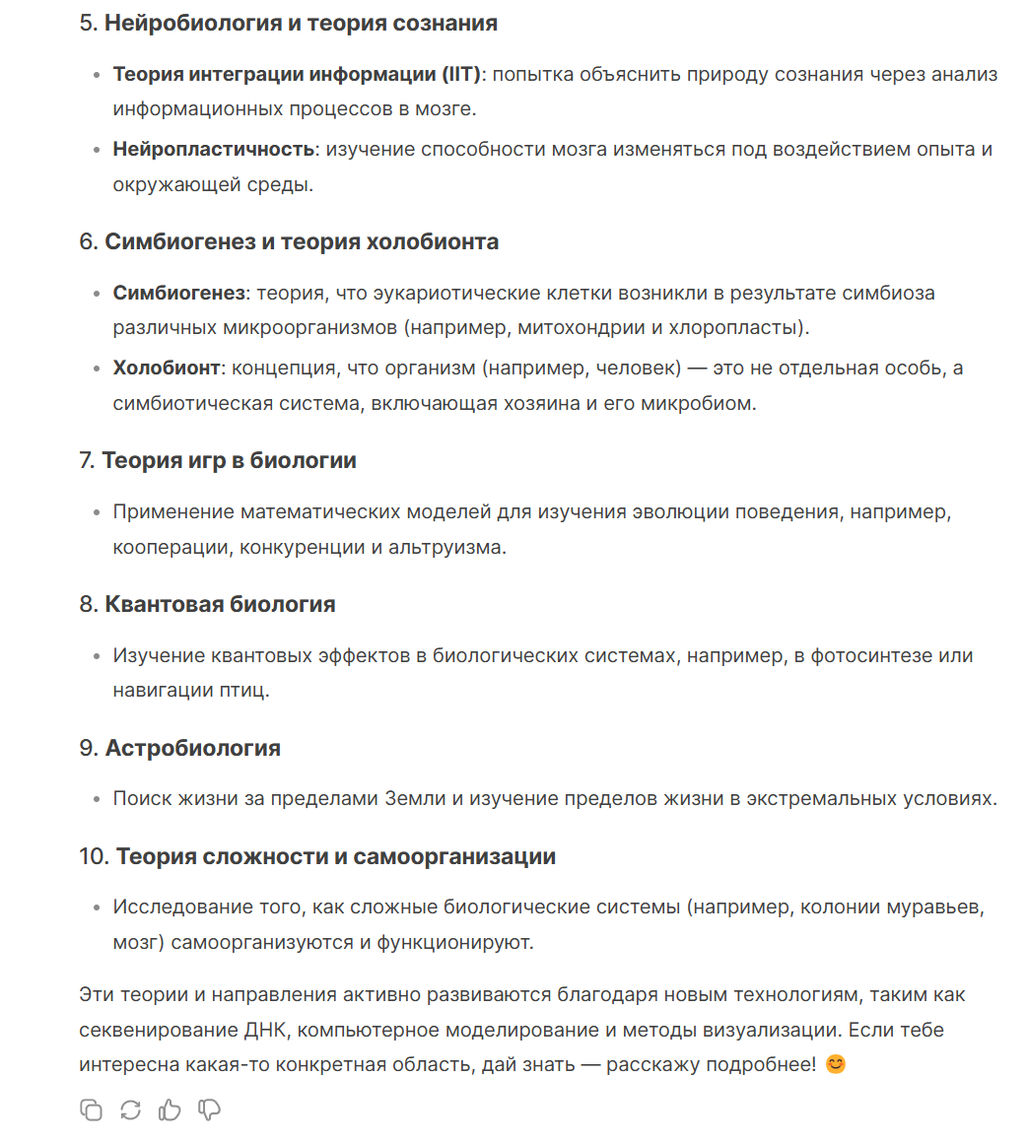
Мнение искусственного интеллекта и нейросетей

Slide 5
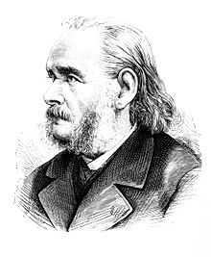
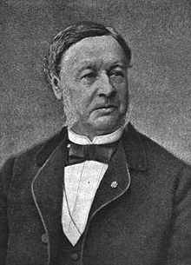
Клеточная теория (1838)
Клеточная теория
Все живые организмы состоят из одной или нескольких клеток.
Клетка – основная единица строения и функции живых организмов.
Клетки образуются из клеток
Матиас Шлейден
(1804–1881) ботаник
Теодор Шванн
(1810–1882) физиолог

Slide 6
Современная интерпретация клеточной теории
Все известные живые организмы состоят из одной или нескольких клеток
Новые клетки образуются из существующих клеток путем деления
Клетка – фундаментальная единица структуры
и функции всех живых существ
Жизнедеятельность организмы зависит
от активности независимых клеток
Поток энергии (метаболизм) происходит в клетках
Клетки содержат ДНК, которая находится в хромосомах и РНК, которая находится в ядре и цитоплазме
Клетки родственных видов имеют одинаковый (похожий) химический состав
Клеточная теория предполагает (подтверждает)
единство происхождения всех живых организмов на Земле

Slide 7
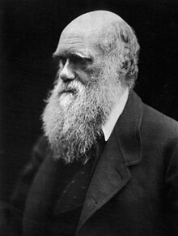
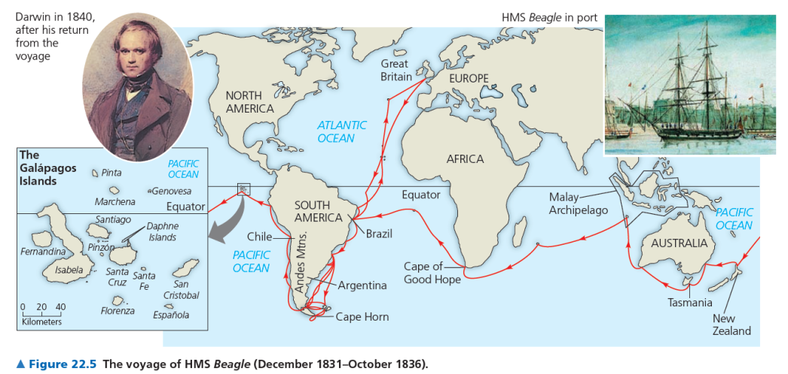
Эволюционная теория Дарвина (1859)
Чарльз Дарвин (1809–1882)
1831–1836 – путешествие на корабле Бигль, описал адаптации организмов
1844 – описывает идею естественного отбора наследование с изменениями – descent with modification
1858 – получает письмо Альфреда Уоллеса (1823–1913)
с идентичной гипотезой
1859 – публикует «Происхождение видов путем естественного отбора»
Чарльз Дарвин
(1809–1882)

Slide 8
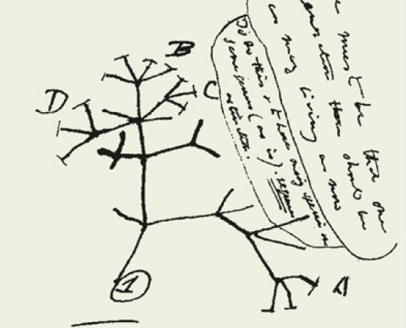
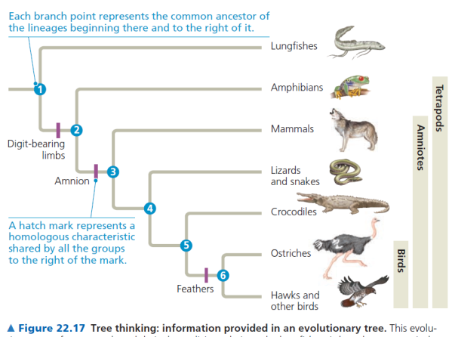
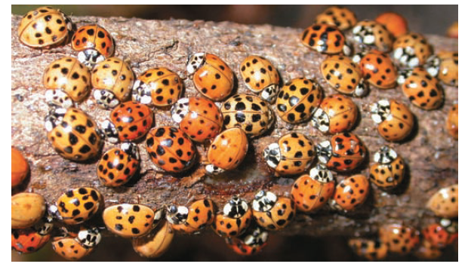
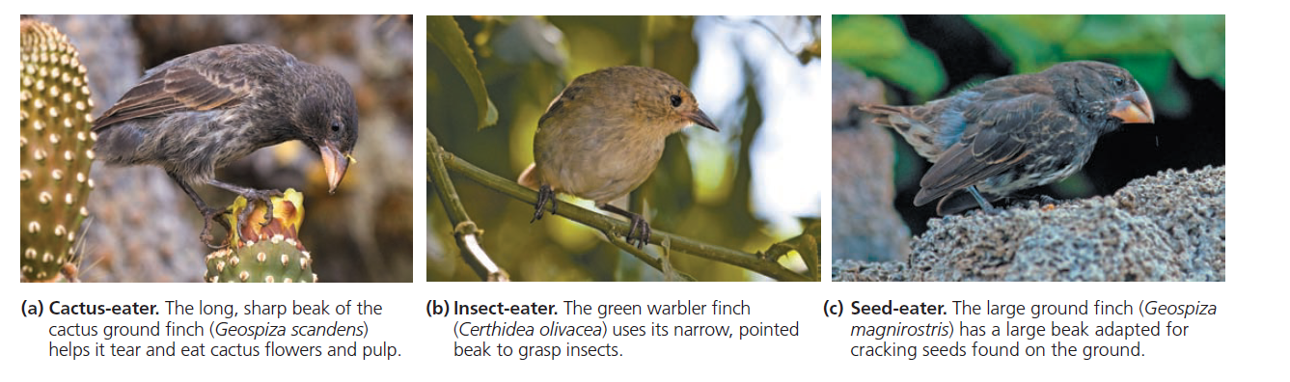
Дерево жизни
Наблюдения Дарвина, его предшественников, современников
Особи в популяции сильно отличаются друг от друга
Организмы производят значительно больше потомков, чем может выжить

Slide 9
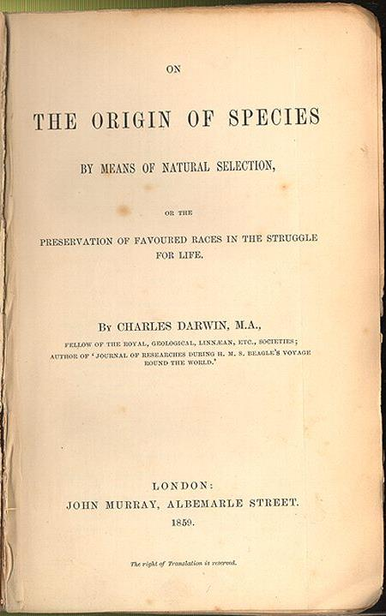
Происхождение видов
Эволюционная теория
Природные ресурсы ограничены. Размер популяции стабилен. Особи, наследующие признаки, которые дают им большую приспособленность*, имеют повышенные шансы оставить потомство.
Неравные шансы оставить потомство приводят к накоплению благоприятных признаков в ряду поколений
Выживание в процессе борьбы за существование неслучайно. Естественный отбор – процесс выживания наиболее приспособленных особей.
Процесс естественного отбора приводит к изменению популяций, эволюции, образованию новых видов.
* Приспособленность — способность к размножению особей с определенным генотипом
Что доказал Дарвин? Какие точки зрения были до него? Линней, Ламарк…

Slide 10
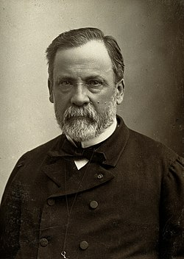
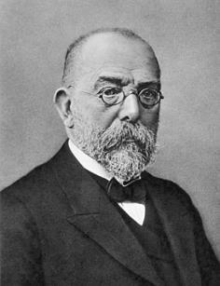
Микробная теория болезней
Причиной инфекционных заболеваний являются микроорганизмы, известные как патогены или микробы. «Микробы» – это бактерии, а также протисты, грибы, и неживые патогены: вирусы, прионы, вироиды растений.
1850-е – работы Луи Пастера по вакцинации от бешенства, сибирской язвы, холеры
1880-е – постулаты Роберта Коха
1982 – вирус табачной мозаики, Д. И. Ивановский
Луи Пастер
(1822–1895)
Постулаты Коха
Микроорганизм должен быть обнаружен в достаточном количестве в больных организмах, но не должен обнаруживаться у здоровых.
Микроорганизм необходимо выделить из больного организма и вырастить в чистой культуре.
Выращенные в культуре микроорганизмы, как правило, должны вызывать заболевание при попадании в здоровый организм.
Микроорганизм должен быть повторно изолирован от инокулированного больного организма и идентифицирован как идентичный исходному специфическому возбудителю.
Теория миазмов
Вакцинация, 1796
Роберт Кох
(1843–1910)
Нобелевская премия, 1905

Slide 11
Самый главный вопрос биологии XX века
Как ген влияет на признак?
Ген (др.-греч. γένος — род) — в классической генетике — наследственный фактор, который несёт информацию об определённом признаке или функции организма, и который является структурной и функциональной единицей наследственности. В таком качестве термин «ген» был введён
в 1907 году датским ботаником, физиологом растений и генетиком Вильгельмом Йоханнсеном.
Генетика (от греч. γενητως — «порождающий, происходящий от кого-то») — раздел биологии, занимающийся изучением генов, генетических вариаций и наследственности в организмах? Бейтсон, 1905

Slide 12
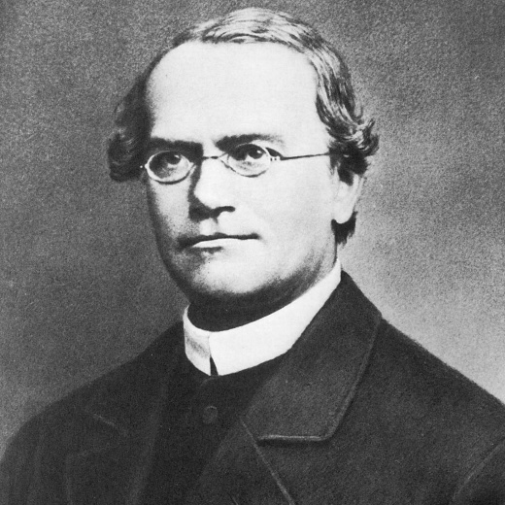
Грегор Мендель
«Опыты над растительными гибридами» (1866)
Работал в Австрии, Чехии (Брно)
1843 (в возрасте 21 года) стал монахом
1851–1853 – учил химию и физику в Университете Вены
  Доплер научил его использовать математические методы для объяснение природных явлений
  Франц Унглер (ботаник) – заинтересовал причинами появления вариаций у растений
1857 – начал проводить скрещивания гороха в монастырском огороде
Использовал научный метод, проводил количественный анализ
Грегор Мендель
(1822–1884)

Slide 13
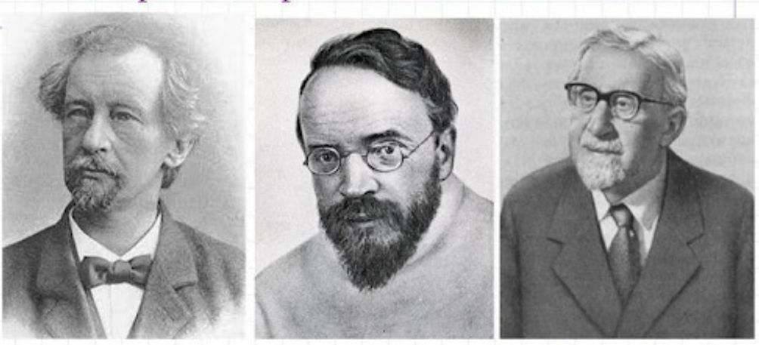
Законы Менделя (переоткрыты в 1900)
Семь пар признаков гороха наследуются независимо друг от друга
Первый закон: единообразие гибридов первого поколения
Второй закон: расщепление 3 к 1 во втором поколении
Третий закон: расщепление 9 : 3 : 3 : 1 при дигибридном скрещивании = (3 : 1) * (3 : 1)
Признаки, гены которых располагаются в разных хромосомах, наследуются независимо друг от друга
Мендель показал дискретность наследственности
(кошмар Дженкина)
До Менделя: признак – «капля в море»
Мендель: «иголка в стоге сена»
де Фриз Корренс Чермак

Slide 14
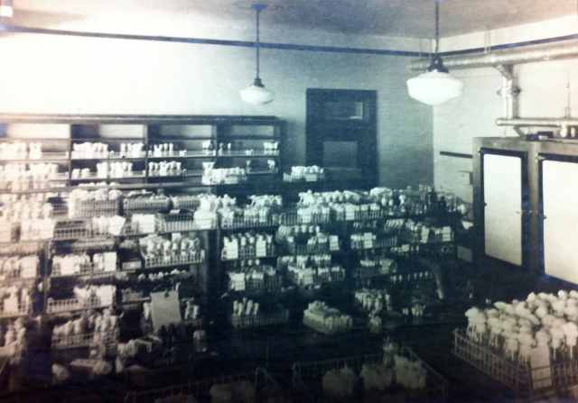
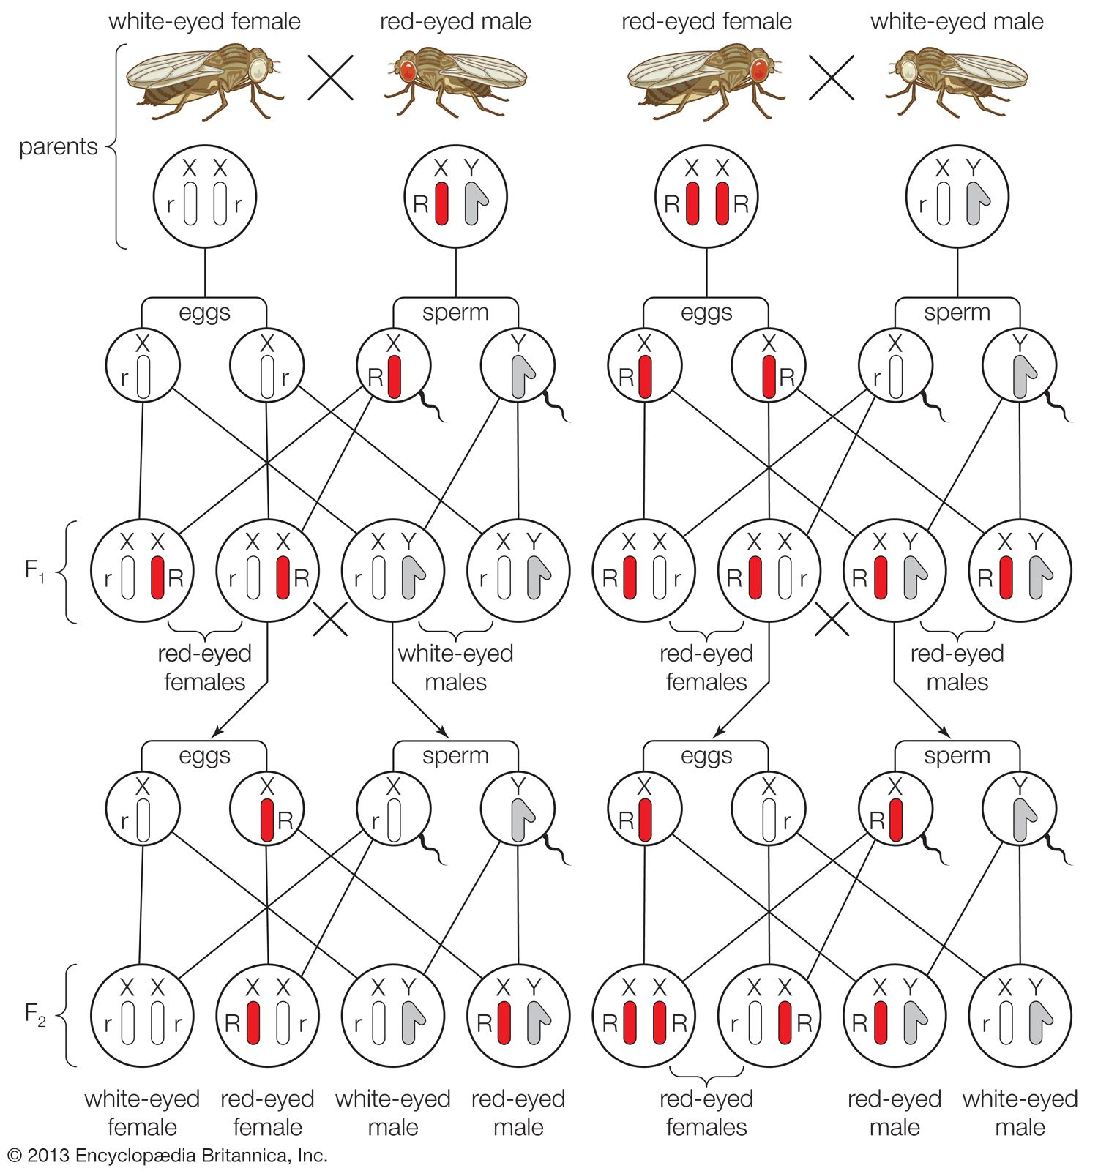
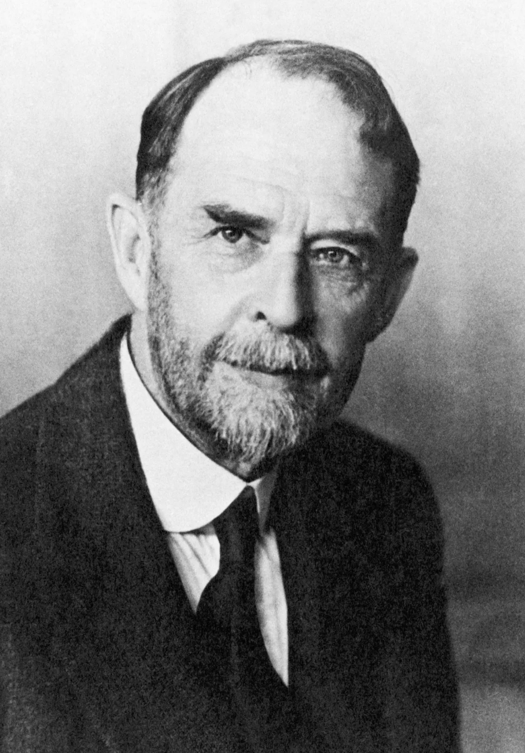
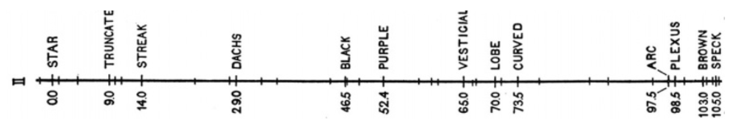
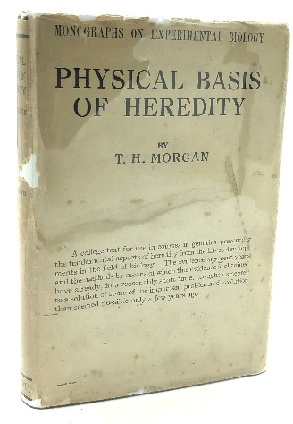
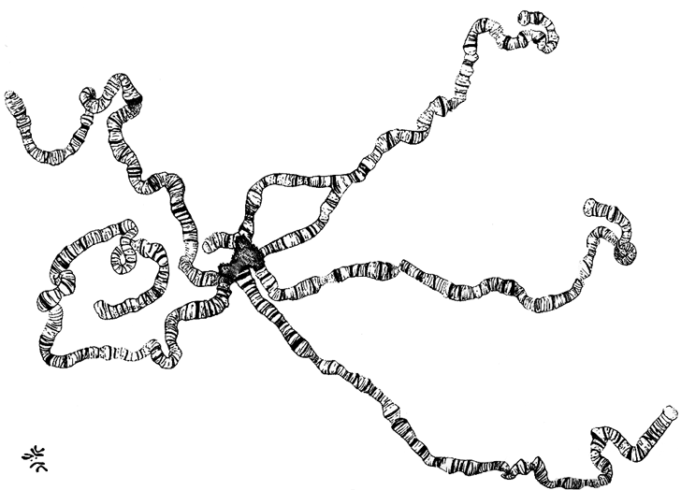
Хромосомная теория наследственности (1915)
Томас Морган
(1866–1945) генетик
Гены располагаются в хромосоме линейно
Сцепленное наследование: признак «белые глаза» сцеплен с полом
Нобелевская премия по медицине – 1933

Slide 15
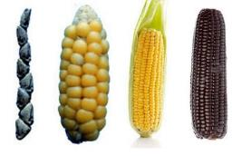
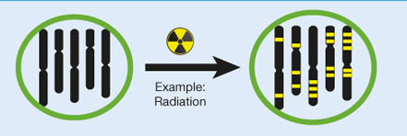
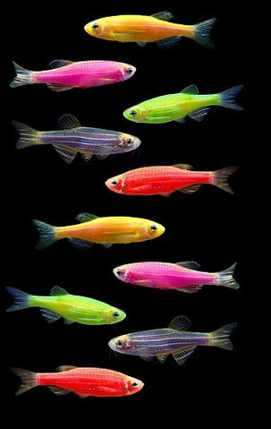
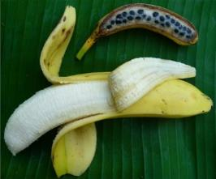
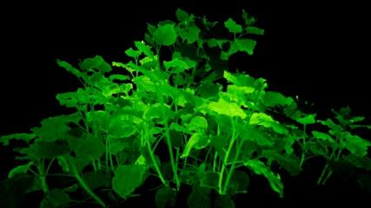
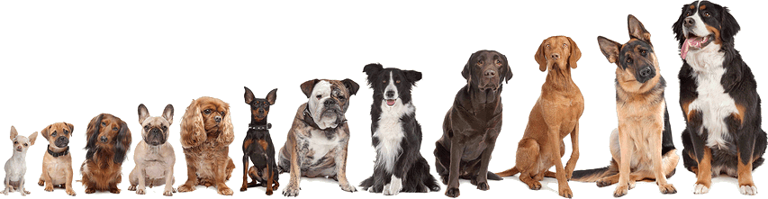
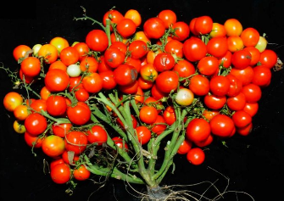
Материальные основы наследственности
Как ген влияет на признак?
Как управлять признаками/свойствами биологических объектов?
теосинте

Slide 16
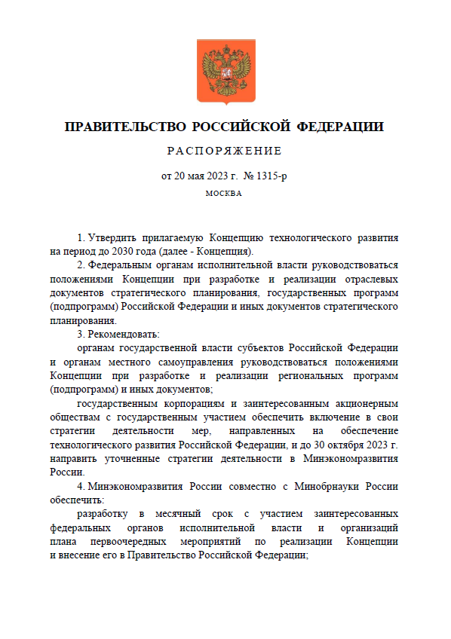
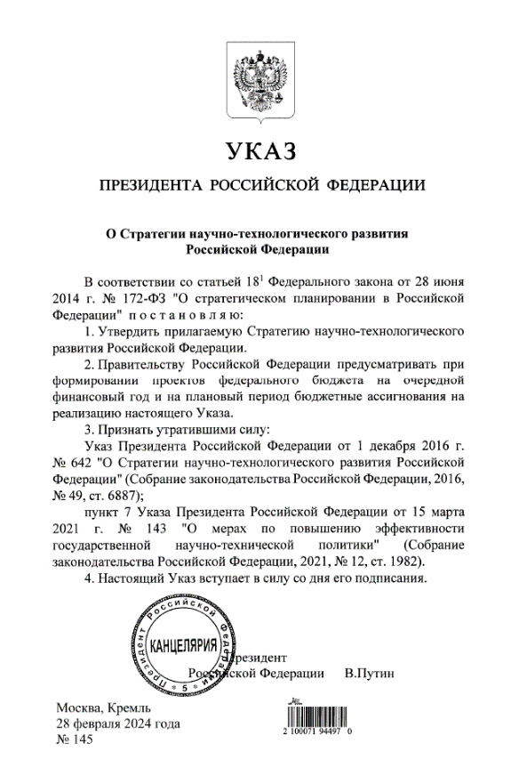
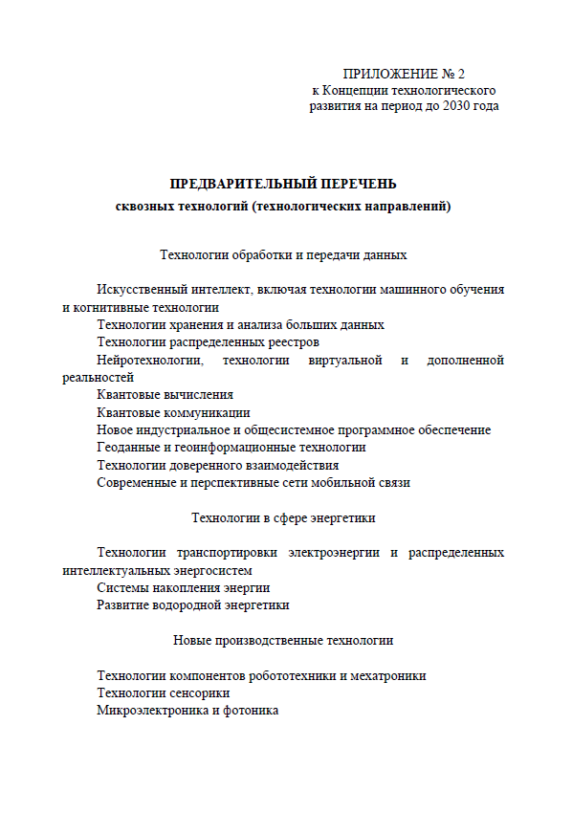
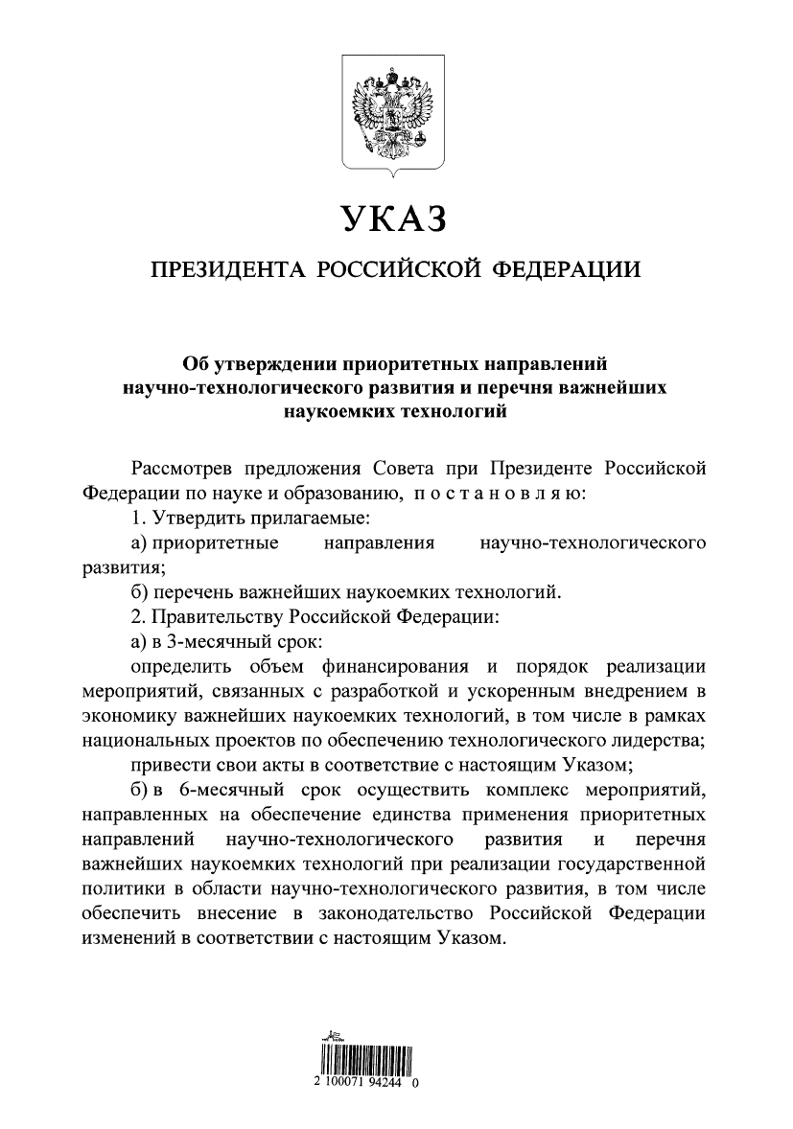
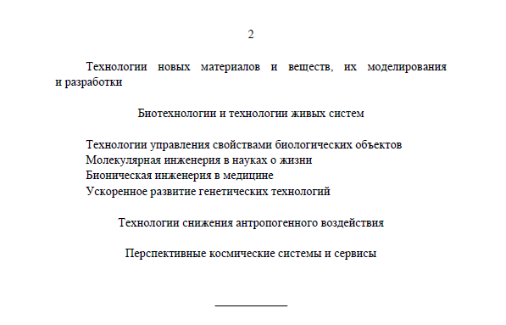
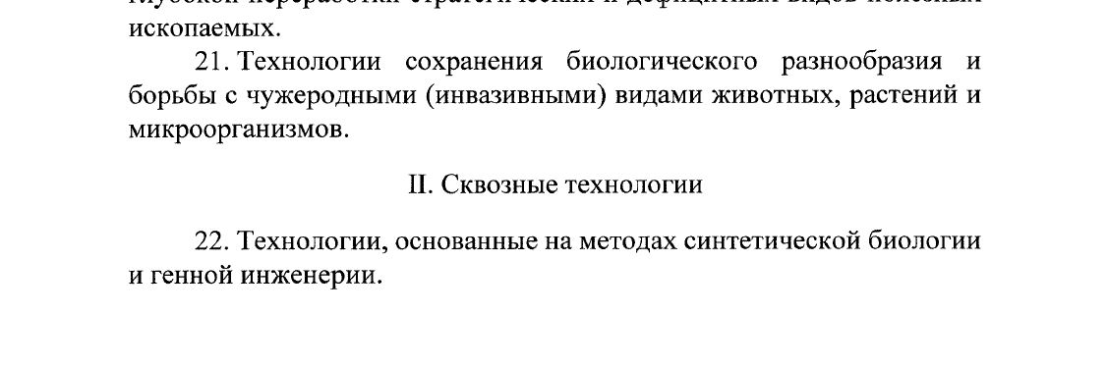
Стратегия научно-технологического развития до 2030

Slide 17
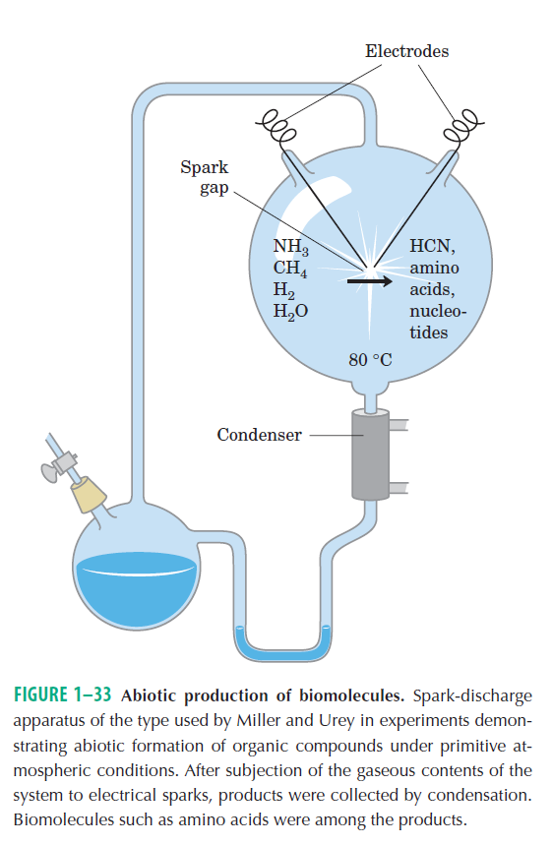
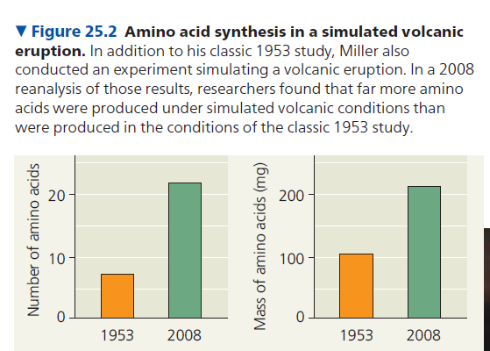
Теория происхождения жизни
Опарин «Происхождение жизни» (1924)
в растворах высокомолекулярных соединений могут самопроизвольно образовываться зоны повышенной концентрации, которые относительно отделены от внешней среды и могут поддерживать обмен с ней (коацерватные капли)
Коацерваты размножаются, метаболизируют, подвергаются отбору, эволюционируют
Процесс возникновения жизни на Земле по Опарину:
  Возникновение органических веществ
  Возникновение белков
  Возникновение белковых тел (живых организмов)
Эксперимент Миллера и Юри (1953, 2008)
Возможно ли самозарождение жизни?
10–15% углерода перешло в органическую форму
2% – аминокислоты (глицин)
сахара, липиды, азотистые основания, органические кислоты, мочевина

Slide 18
Синтетическая теория эволюции (1937, 1942)
Синтез генетики и эволюции
элементарной единицей эволюции считается локальная популяция
материалом для эволюции являются мутационная и рекомбинационная изменчивость
естественный отбор рассматривается как главная причина развития адаптаций, видообразования и происхождения надвидовых таксонов
дрейф генов и принцип основателя выступают причинами формирования нейтральных признаков
вид есть система популяций, репродуктивно изолированных от популяций других видов, и каждый вид экологически обособлен
видообразование заключается в возникновении генетических изолирующих механизмов и осуществляется преимущественно в условиях географической изоляции
О некоторых моментах эволюционного процесса с точки зрения современной генетики // Четвериков, 1926
The genetical theory of natural selection // Фишер, 1930
The Causes of Evolution // Холдейн-мл, 1932
Genetics and the Origin of Species // Добржанский, 1937
Evolution: The Modern Synthesis // Хаксли, 1942
«Синтетическое» определение эволюции:
эволюция это изменение частот аллелей генов

Slide 19
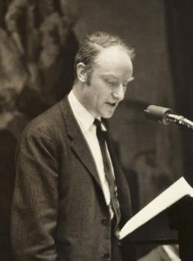
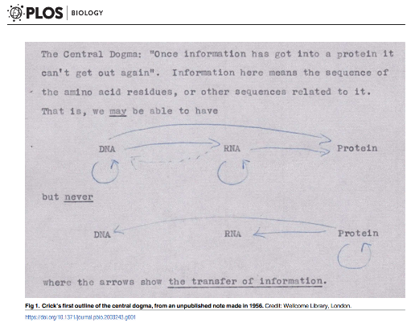
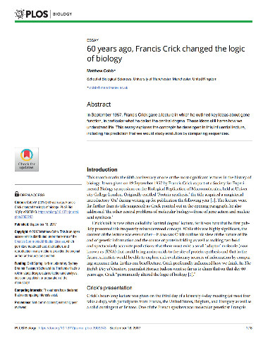
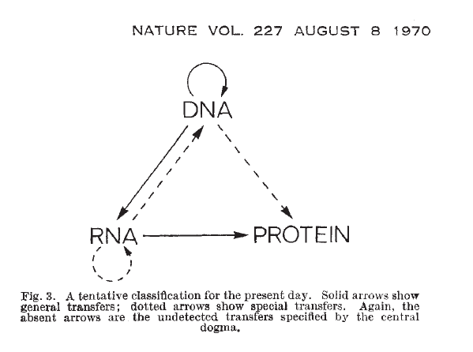
Центральная догма молекулярной биологии (1957, 1970)
Транскрипция
Трансляция
ДНК → РНК → белок
Репликация
The Molecular Biology of the Gene (1965)
1955-56
Френсис Крик
(1916–2004)
CRICK, F. Central Dogma of Molecular Biology
Nature 227, 561–563 (1970). 10.1038/227561a0
10.1371/journal.pbio.2003243
ДНК – материальная основа наследственности; механизм репликации ДНК; направление передачи генетической информации
Нобелевская премия по медицине – 1962

Slide 20
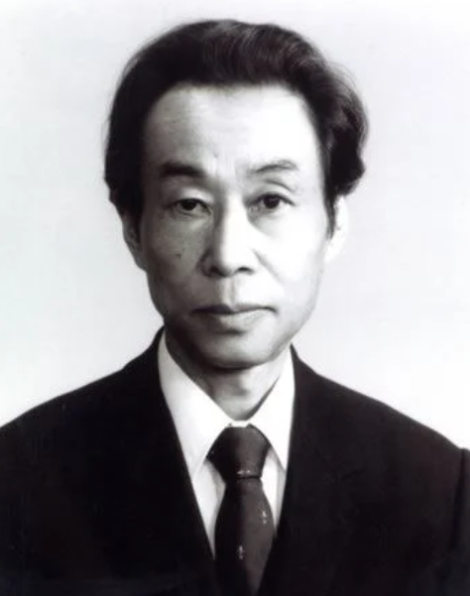
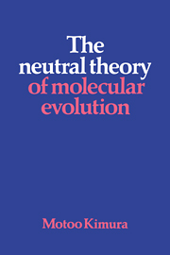
Нейтральная теория молекулярной эволюции (1969)
Большинство мутаций на молекулярном уровне носят нейтральный характер к естественному отбору. Кимура объединил теоретическую популяционную генетику с данными молекулярной эволюции и предположил, что случайный дрейф выступает важнейшим фактором изменения генных частот в популяции
Мотоо Кимура
(1924–1994) генетик
Изменение частот аллелей генов
Молекулярные часы

Slide 21
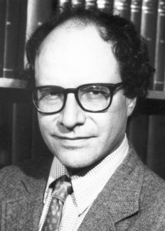
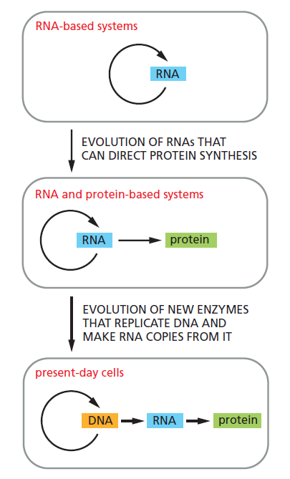
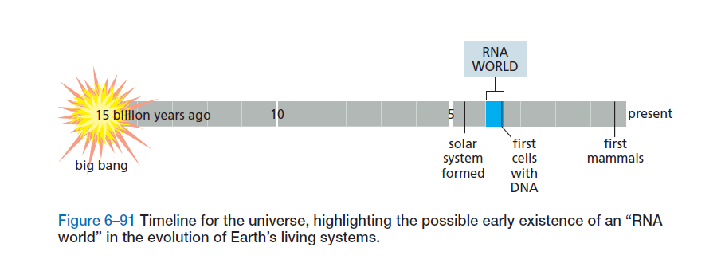
Гипотеза мира РНК (1986)
Геномная РНК вирусов
Биосинтез белка
Матричная РНК
Транспортные РНК
Рибосомная РНК
Репликация ДНК
Праймер
Теломеры
Обратная транскрипция
Созревание РНК (процессинг) – малые РНК
АТР – универсальная энергетическая валюта
Уолтер Гилберт
(род. 1932)
ДНК появляется в самом конце…
Нобелевская премия по химии – 1980
«За фундаментальные исследования биохимических свойств нуклеиновых кислот, в особенности рекомбинантных ДНК»

Slide 22
Мнение искусственного интеллекта и нейросетей

Slide 23
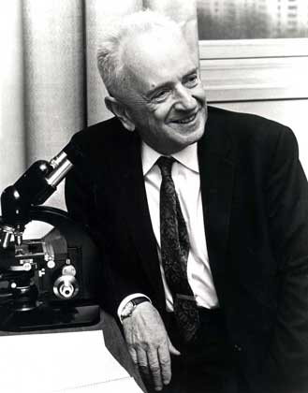
Ничто в биологии не имеет смысла, кроме как в свете эволюции (1973)
Ничто в биологии не имеет смысла, кроме как в свете эволюции
nothing in biology makes sense except
in the light of evolution
    Конференция Национальной
    ассоциации учителей биологии, 1973
Феодосий Григорьевич Добржанский
(1900–1975)

Slide 24

СУНЦ НГУ: Заочная физико-математическая школа
Заочная физико-математическая школа
В 2023 – 2024 учебном году в ЗШ обучалось 2349 (1584 обучались индивидуально, а 765 учеников – в факультативных группах по системе «Коллективный ученик».) учащихся из 54 регионов России, Казахстана, Киргизии, Беларуси, и Узбекистана, а также из Канады, Норвегии, Монголии, Франции и США.
Групповое обучение
Индивидуальное обучение
математика
61
37
группы
преподавателей
5 - 11 классы
русский язык
9, 10, 11 классы
Обучались в Летней школе
физика
7 - 11 классы
279
английский язык
учеников
9, 10, 11 классы
химия
Поступили в СУНЦ НГУ
9 - 11 классы
геология
92
ученика
9, 10, 11 классы
биология
10 - 11 классы

Slide 25
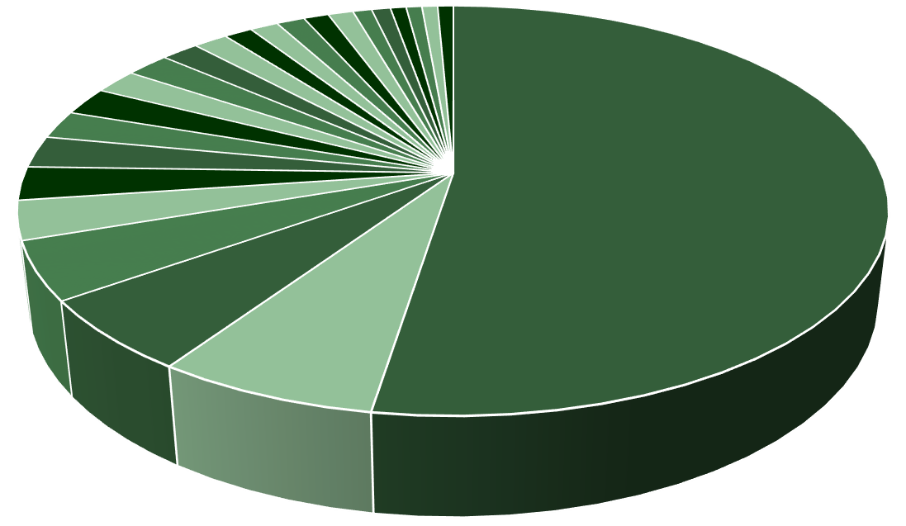
Летняя школа СУНЦ
799
УЧАСТНИКОВ
Учащимися ЛШ стали ребята из 51 региона РФ,
из Казахстана, Кыргызстана, Узбекистана и КНР
Ханты-… Кировская… Московкая область; 8
Амурская область; 5
Пермский край; 5_{Татарстан; 5}
Челябинская область; 11
8
9 классов
297 учеников
Свердловская область; 12
Тюменская область; 14
Иркутская область;
Омская ¹⁶
область; 18
Москва; 19
Новосибирская область; 377
Забайкальский край; 22
9
13 классов
363 ученика
физ-мат – 250
хим-био – 113
Кемеровская область; 50
Алтайский край; 33
Республика Бурятия; 41
10
5 классов
139 учеников
физ-мат – 92
хим-био – 47
292 УЧАСТНИКА ЛШ ЗАЧИСЛЕНО В СУНЦ НГУ

Slide 26
Распределение баллов ЕГЭ в 2024 году
Русский язык:
Сдавало 239 выпускников,
23% набрали более 90 баллов
2% набрали менее 60 баллов
Математика профильная:
Сдавало 225 выпускников,
68% набрали более 90 баллов
2% набрали менее 60 баллов
Физика:
Сдавало 116 выпускников (49% от выпуска),
68% набрали более 90 баллов
2% набрали менее 60 баллов
Химия:
Сдавало 57 выпускников,
51% набрали более 90 баллов
7% набрали менее 60 баллов
Биология:
Сдавали 41 выпускник,
31% набрали более 90 баллов
7% набрали менее 60 баллов
Информатика:
Сдавало 84 выпускника,
19% набрали более 90 баллов
10% набрали менее 60 баллов

Slide 27
Достижения учеников СУНЦ в олимпиадах, турнирах, МНСК
Достижения в олимпиадах по классам
Класс | Профиль класса | Количество побед | Количество участников | Всего выпускников
11-1 | ФМ, 3г | 64 | 19 | 23
11-2 | ХБ, 3г | 28 | 8 | 18
11-3 | МАТ, 2г | 29 | 13 | 24
11-4 | IT, 2г | 14 | 6 | 22
11-5 | ХБ, 2г | 36 | 16 | 27
11-6 | ХБ, 2г | 24 | 11 | 21
11-7 | ФМ, 2г | 10 | 8 | 24
11-8 | ФМ, 2г | 18 | 8 | 22
11-9 | ХБ, 1г | 16 | 8 | 21
11-10 | ФМ, 1г | 21 | 7 | 24
11-11 | ФМ, 1г | 5 | 1 | 13
ВСЕГО |  | 265 | 105 (39,6%) | 239
Достижения в олимпиадах по профилям:
Профиль | Количество побед | Количество участников | Всего выпускников
ФМ | 118 | 43 | 106
ХБ | 104 | 43 | 87
МАТ | 43 | 19 | 46
Достижения в олимпиадах по количеству лет обучения:
Количество лет | Количество побед | Количество участников | Всего выпускников
3 года | 92 | 27 | 58
2 года | 131 | 62 | 140
1 год | 42 | 16 | 41

Slide 28
Поступление выпускников СУНЦ в вузы
в 2024 году
НГУ
В 2024 году в рейтинге RAEX школ по количеству выпускников, поступивших в ведущие вузы России СУНЦ НГУ на 4 месте
20 выпускников поступили в НГУ без вступительных испытаний.
64 выпускника воспользовались сертификатами конкурса «Научный старт»

Slide 29
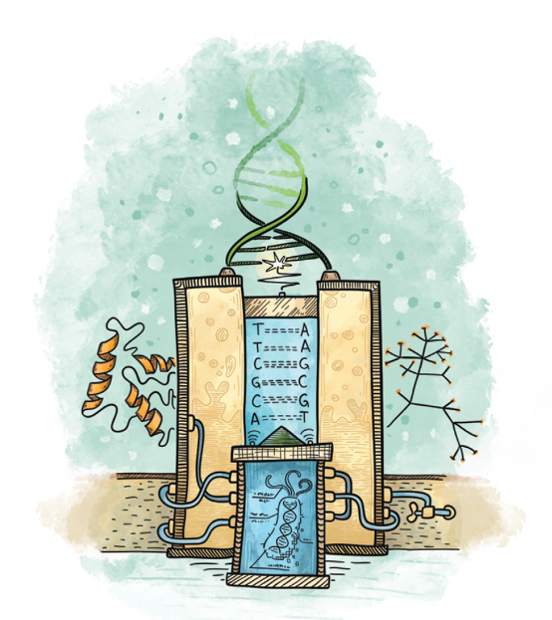

Сергей Евгеньевич Седых
кандидат биологических наук
научный сотрудник ИХБФМ СО РАН
старший преподаватель НГУ, СУНЦ НГУ
научный руководитель Фонда «Поддержка проектов в области образования»
член комиссии РАН по популяризации науки

